Slide 1
আজকের ক্লাসে স্বাগতম

Slide 2
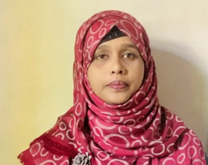
পরিচিতি
শিক্ষক পরিচিতি
পাঠ পরিচিতি
শ্রেণীঃ নবম ও দশম
বিষয়ঃ বাংলা ১ম
সময়ঃ ৫০ মিনিট,
তারিখঃ ০৬/০৩/২০২৩
আফরোজা নাজনীন
সহকারি শিক্ষক
মাটিরাঙ্গা মিউনিসিপ্যাল মডেল হাই স্কুল এন্ড কলেজ
মাটিরাঙ্গা,খাগরাছড়ি

Slide 3
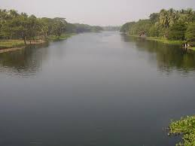

Slide 4
আজকের পাঠ
কপোতাক্ষ নদ

Slide 5
শিখন ফল
এ পাঠ শেষে শিক্ষার্থীরা যা শিখতে পারবে
১। কবি পরিচিতি বলতে পারবে ।
২। দেশ প্রেম উপলব্ধি করতে পারবে।
৩।কবিতার বিষয় বস্তু বর্ণনা করতে পারবে।

Slide 6
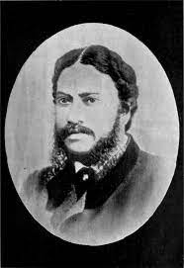
কবি পরিচিতি
মাইকেল মধুসূদন
দত্ত
জন্ম
১৮২৪ খ্রিঃ
২৫জানুয়ারি
মৃত্যু ১৮৭৩ ইং ২৯জুন
গ্রন্থ
অর্জন
অবদান

Slide 7
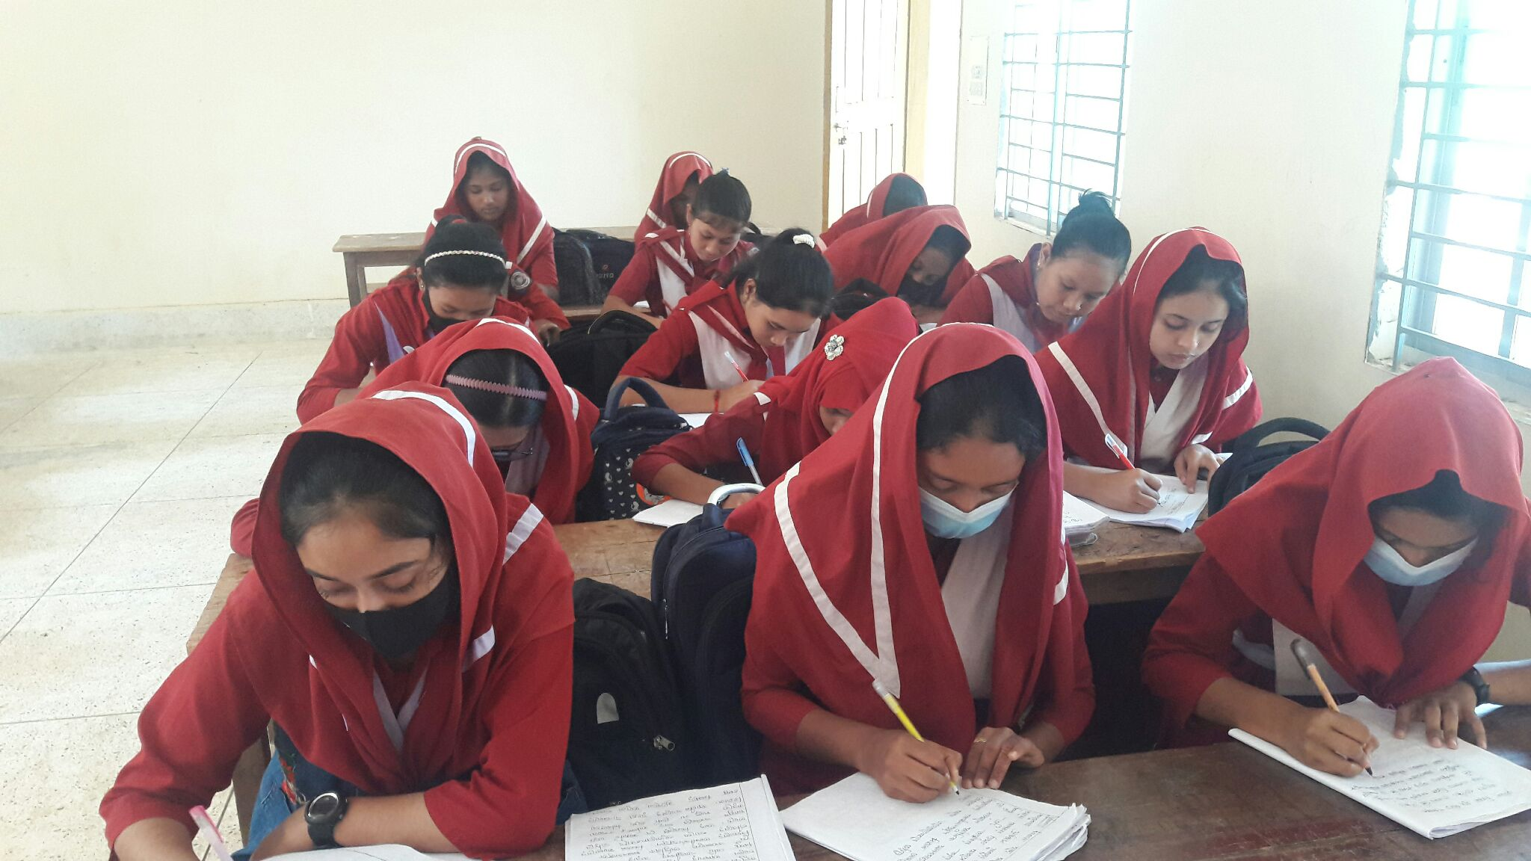
আদর্শ পাঠ
কপোতাক্ষ নদ
মাইকেল মধুসূদন দত্ত
সতত হে নদ ,তুমি পড় মোর মনে!
সতত তোমার কথা ভাবি এ বিরলে;
সতত (যেমতি লোক নিশার স্বপনে
শোনে মায়া-মন্ত্রধ্বনি)তব কলকলে
জুড়াই এ কান আমি ভ্রান্তির ছলনে!
বহু দেশে দেখিয়াছি বহু নদ-দলে,
কিন্তু এ স্নেহের তৃষ্ণা মিটে কার জলে?
দুগ্ধ-স্রোতরূপী তুমি জন্মভূমি-স্তনে।

Slide 8
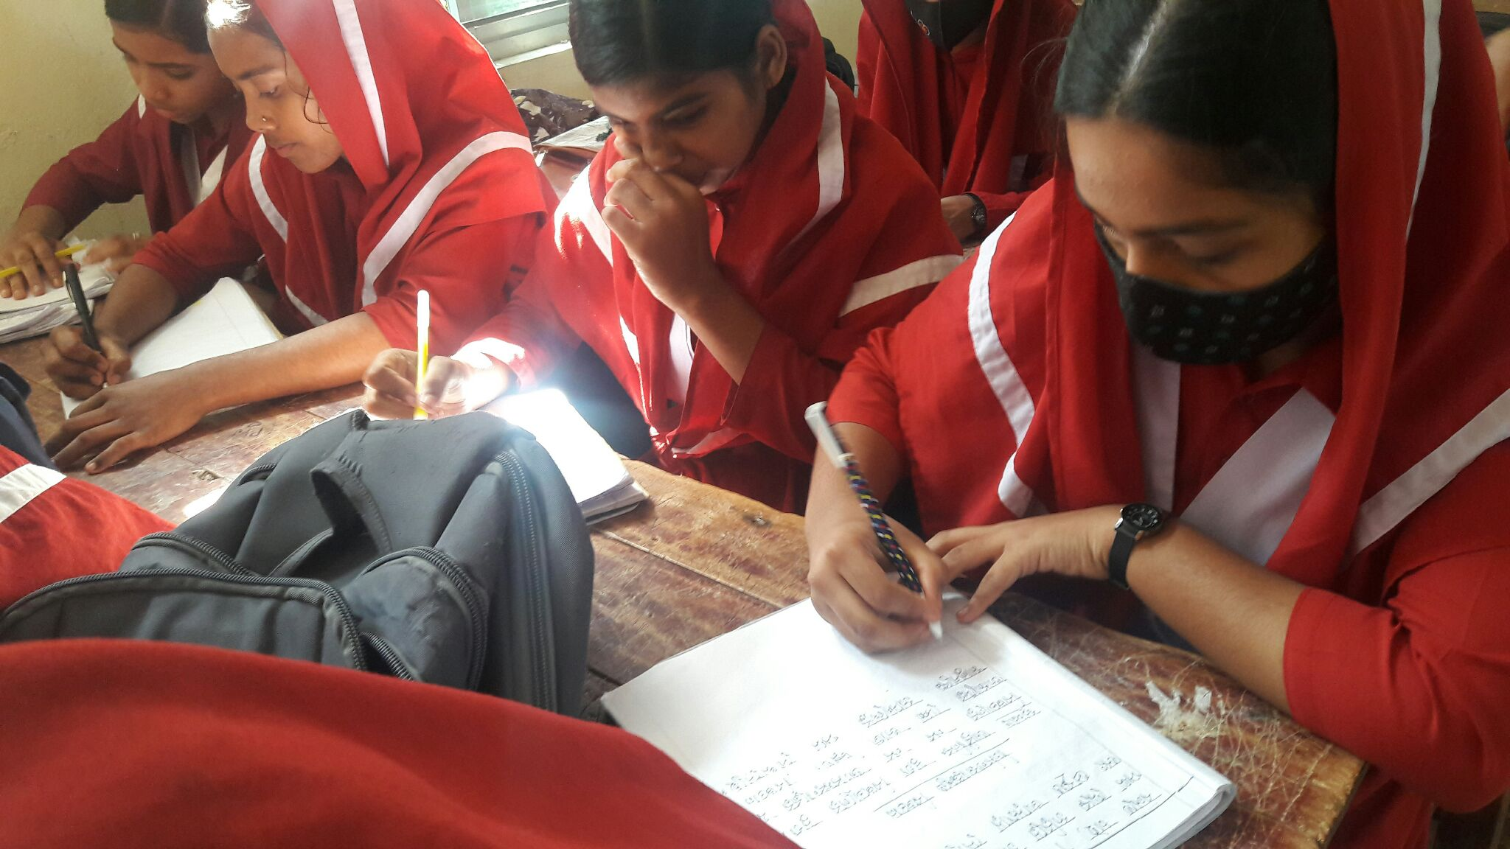
আর কি হবে দেখা?- যত দিন যাবে,
প্রজারূপে রাজারূপ সাগরেরে দিতে
বারি-রূপ কর তুমি;এ মিনতি ,গাবে
বঙ্গজ জনের কানে, সখে, সখা-রীতে
নাম তার, এ প্রবাসে মজি প্রেম-ভাবে
লইছে যে তব নাম বঙ্গের সঙ্গীতে।

Slide 9
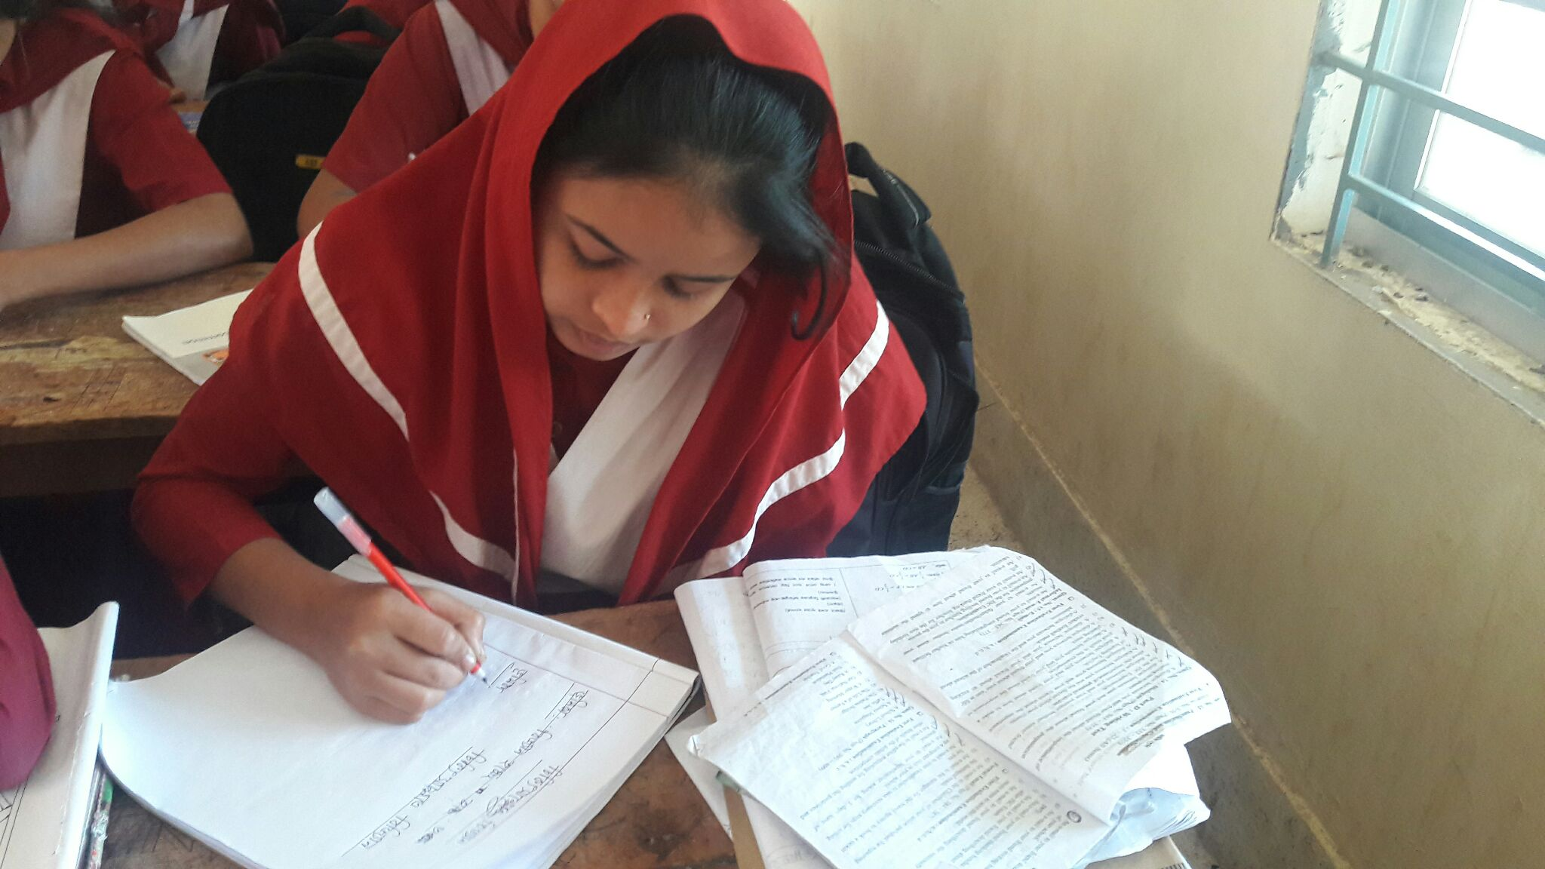
একক কাজ
মাইকেল মধসুদন দত্তের জন্ম, মৃত্যু ও তার প্রকাশিত গ্রন্থের নাম লিখ।

Slide 10
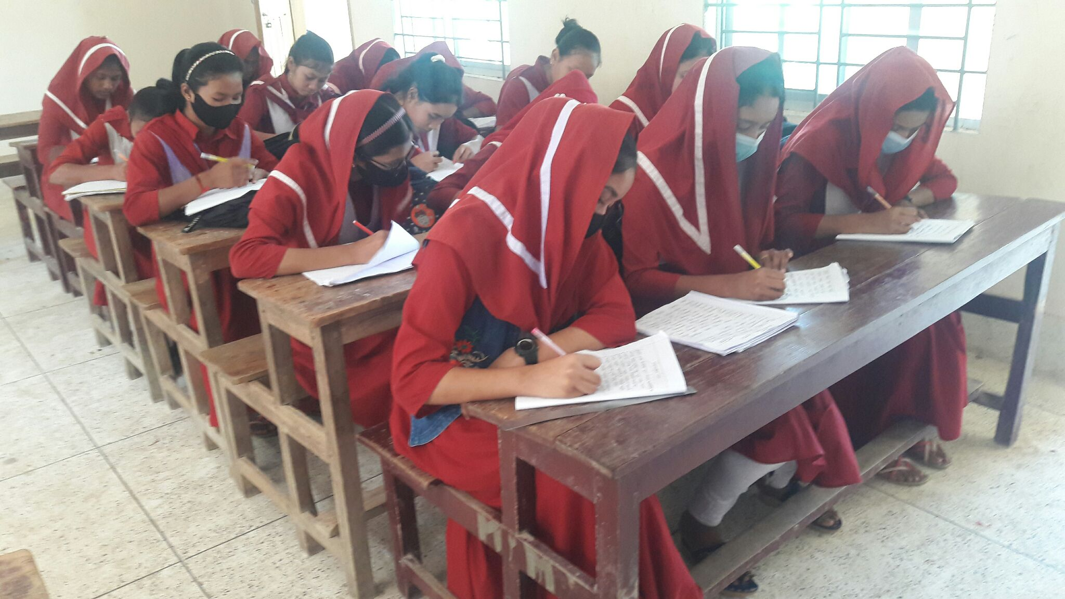
দলীয় কাজ
জুরাই এ কান আমি ভ্রান্তির ছলনে। ব্যাখ্যা কর-

Slide 11
নতুন শব্দের অর্থ
সতত = সর্বদা ।
বিরলে = একান্ত নিরিবিলিতে ।
নিশা = রাত্রী ।
ভ্রান্তি = ভুল ।
বারি = পানি
মিনতি = আবেদন

Slide 12
মুল্যায়ন
১.মাইকেল মধুসুদন দত্ত কত সালে জন্ম গ্রহন করেন?
২.সালে কবির জীবনাবসান ঘটে?
৩.মেগনাদ–বধ কাব্য’কার লিখা?

Slide 13
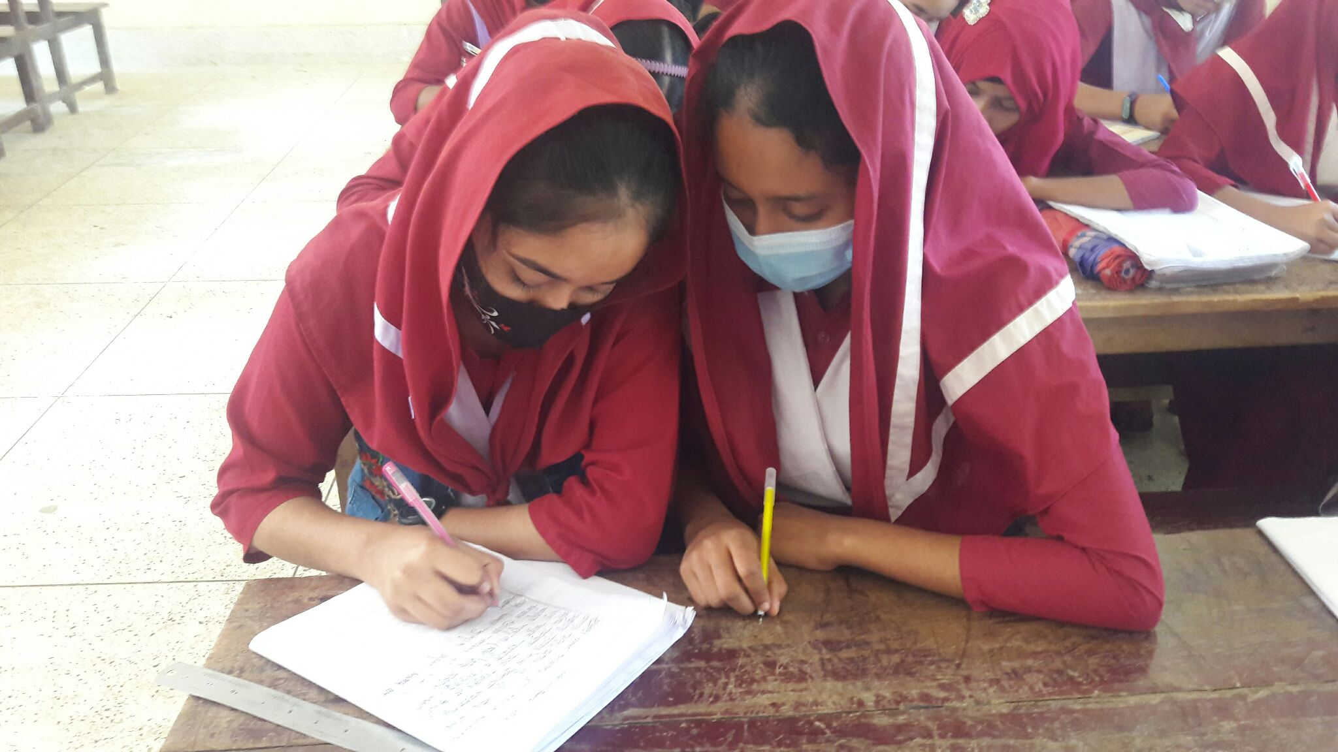
বাড়ির কাজ
কপোতাক্ষ নদ কবিতার মূল ভাব নিজের ভাষায় লিখ?

Slide 14
ধন্যবাদ

